Slide 1
урок по химии
Типы химических реакций
Автор: учитель химии муниципального образовательногоучреждения «средняя общеобразовательная школа» с. Корткерос
Шавандина Елена Владимировна
Персональная карточка № 245-070-576

Slide 2
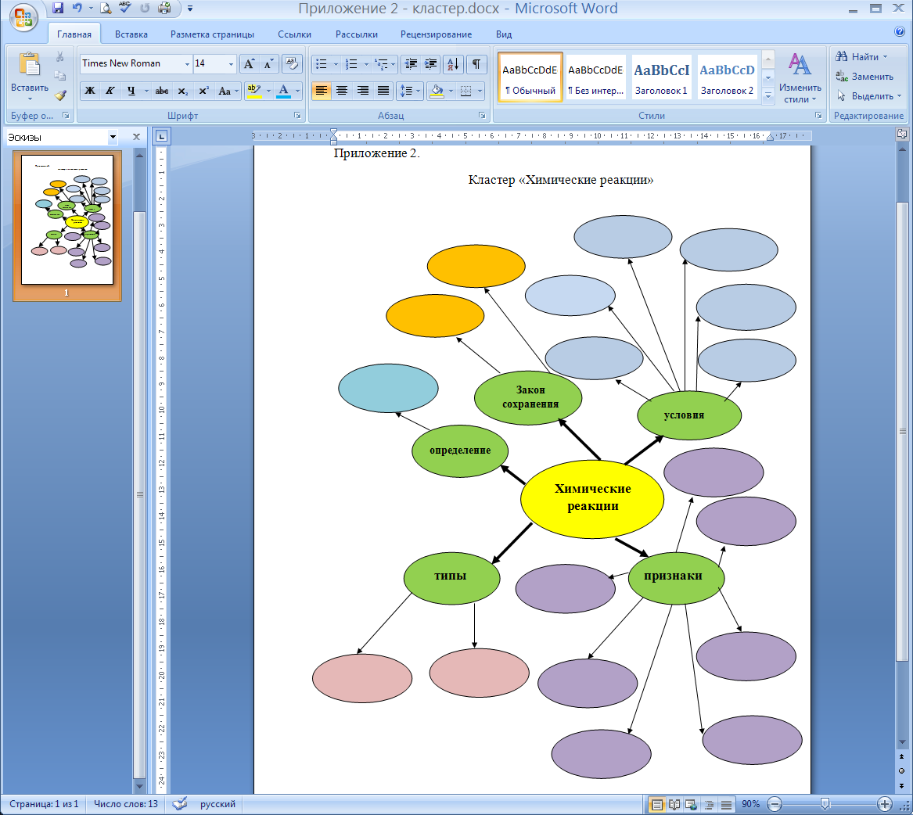
Кластер
«Химические реакции»
Кластер
«Химические реакции»
Задание: заполните пустые овалы соответствующей информацией. Раскройте каждый признак.

Slide 3
Кластер
«Химические реакции»
измельчение
перемешивание
А. Л. Лавуазье
нагревание
действие тока,
света
Задание: заполните пустые овалы соответствующей информацией. Раскройте каждый признак.
В.М. Ломоносов
соприкосновение
катализатор
Превращения
веществ
Изменение
окраски
Появление запаха
Звуковой эффект
?
По тепловому
эффекту
Выделение газа
Выделение
поглощение
теплоты
Излучение света
образование осадка

Slide 4
Задание: выявите признаки сходства и различия между данными реакциями.
2H₂ + O₂ = 2H₂O
2HgO = 2Hg + O₂
Fe₂O₃ + 3H₂ = 2Fe + 3H₂O
2NaOH + H₃PO₄ = Na₂HPO₄ + 2H₂O

Slide 5
ТИПЫ ХИМИЧЕСКИХ РЕАКЦИЙ

Slide 6
Цель урока
изучить классификацию химических реакций по количеству и составу исходных веществ и продуктов реакции

Slide 7
ТИПЫ ХИМИЧЕСКИХ РЕАКЦИЙ
СОЕДИНЕНИЯ
РАЗЛОЖЕНИЯ
ЗАМЕЩЕНИЯ
ОБМЕНА
Add Your Text

Slide 8
ТИПЫ ХИМИЧЕСКИХ РЕАКЦИЙ
Соединения
CaO+H₂O=Ca(OH)₂
2Na+Cl₂=2NaCl

Slide 9
Реакции соединения:
из двух или нескольких веществ получается одно, более сложное вещество
А + В => АВ

Slide 10
Разложения
Cu(OH)₂=CuO+H₂O
NH₄Cl=NH₃+HCl

Slide 11
Реакции разложения:
из одного сложного вещества образуются два или несколько простых или менее сложных веществ
АВ => А + В

Slide 12
Замещения
CuSO₄+Fe=FeSO₄+Cu
2KBr+Cl₂=2KCl+Br₂

Slide 13
Реакции замещения:
взаимодействуют одно простое и одно сложное вещества, получаются новое простое и новое сложное вещества
АВ + С => СВ + А

Slide 14
Обмена
AgNO₃+KBr=AgBr + KNO₃
NaOH+HCl=NaCl+H₂O

Slide 15
Реакции обмена:
взаимодействуют два сложных вещества и обменива­ются своими составными частями
АВ + СД => АД + ВС

Slide 16
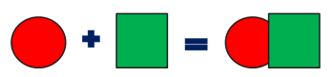
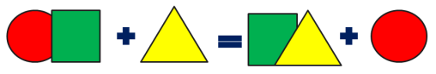
Типы химических реакций
Задание: заполнить пустые ячейки таблицы
Тип реакции | Графическая схема и словесное объяснение типа реакции | примеры
1. соединение
2. разложение |  | Cu(OH)₂=CuO+H₂O NH₄Cl=NH₃+HCl
 |  | CuSO₄+Fe=FeSO₄+Cu 2KBr+Cl₂=2KCl+Br₂
4. обмен |  | AgNO₃+KBr=AgBr + KNO₃ NaOH+HCl=NaCl+H₂O

Slide 17
Ответы к самостоятельной работе
Вариант 1
Вариант 2
Соединения
Разложения
Обмена
Замещения
Соединения
Соединения
Разложения
Обмена
Замещения
Разложения
Критерии выставления оценки:
Отметка «5» – 5 правильных ответов
Отметка «4» – 4 правильных ответа
Отметка «3» – 3 правильных ответа
Отметка «2» – 2 и меньше правильных ответа

Slide 18
Домашнее задание
прочитать параграф 21. Типы химических реакций. Выучить таблицу 9. стр. 69. Ответить на вопрос 3 после параграфа 21.
Составьте, по желанию, синквейн либо кластер на тему типы химических реакций.
Шавандина Е.В.

